Slide 1
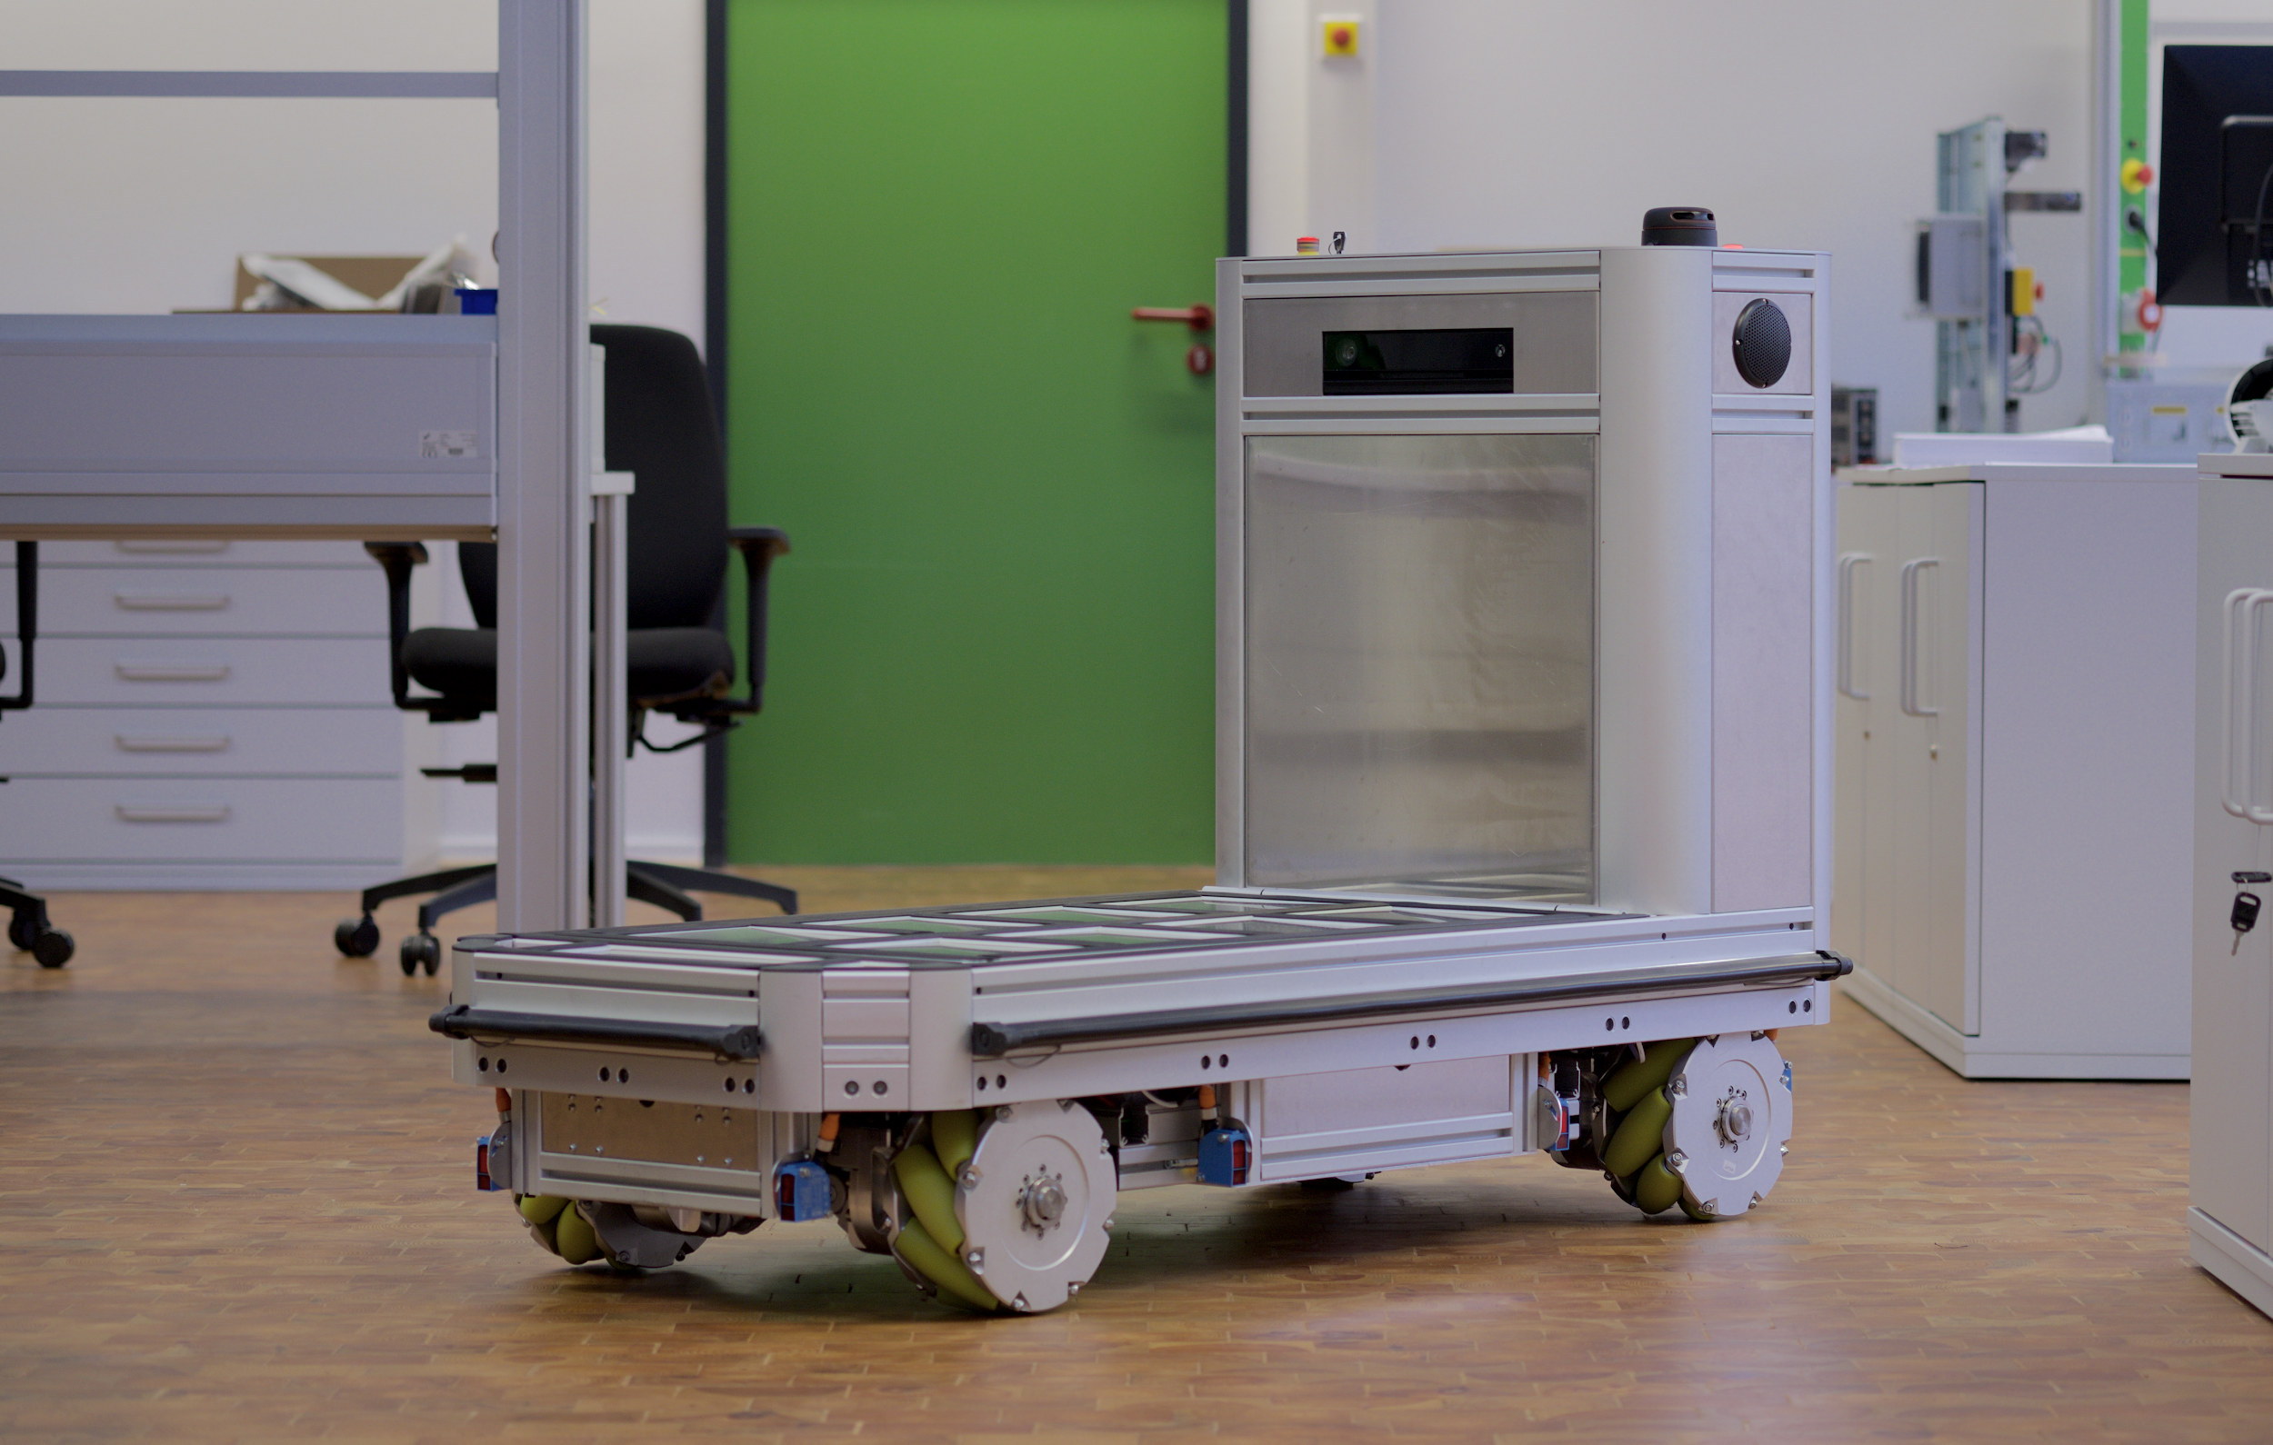
Kolloquium
„Entwicklung einer Bildverarbeitung mit dem Schwerpunkt Personenerkennung für ein autonomes Logistik-Fahrzeug“
Notes:
willkommen zu … Titel …
Fahrzeug alf entwickelt von … an Institut für systemtechnik… mehrwert für hs bo….
grundlage Forschung autonomes fahren
für Arbeit wichtige Komponenten : bldc + mecanum, Lidar + kinect und Schaltschrank mit pc

Slide 2
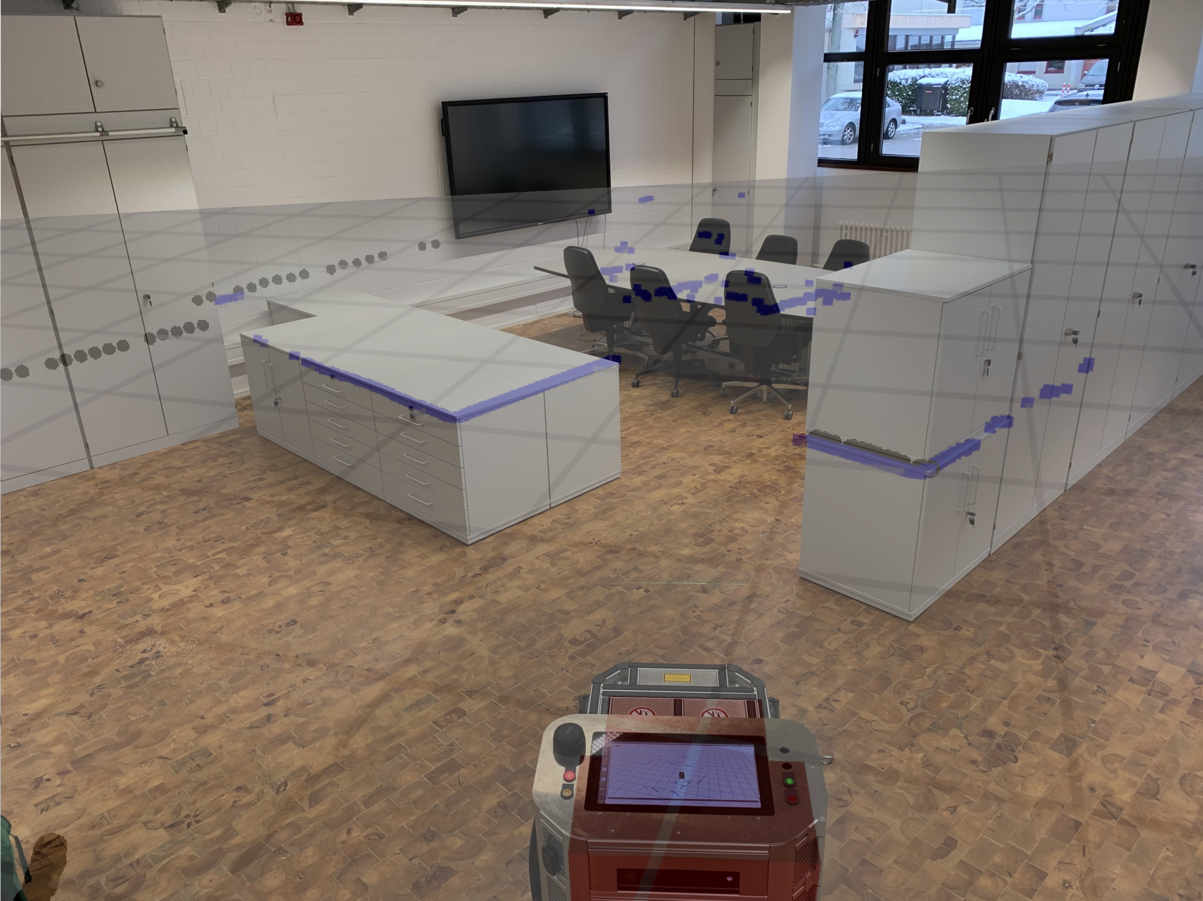
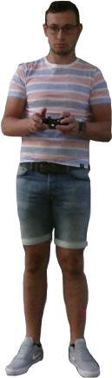
Motivation
Klasse „Person“ kann nur geschätzt werden
Keine Kenntnis über Pose. Informations-gehalt zu gering
Löschen von alten Informationen schwierig

Slide 3
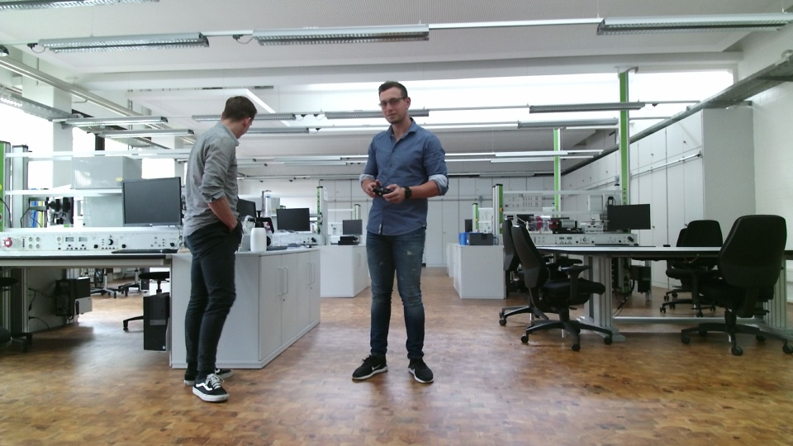
Aufgabenstellung
Personenerkennung mit eindeutigen Unterscheidungsmerkmal inkl. der Sammlung von Standortinformation
Kein Gesicht erkannt
Giuliano
Person
Person
2,15 m
2,2 m

Slide 4
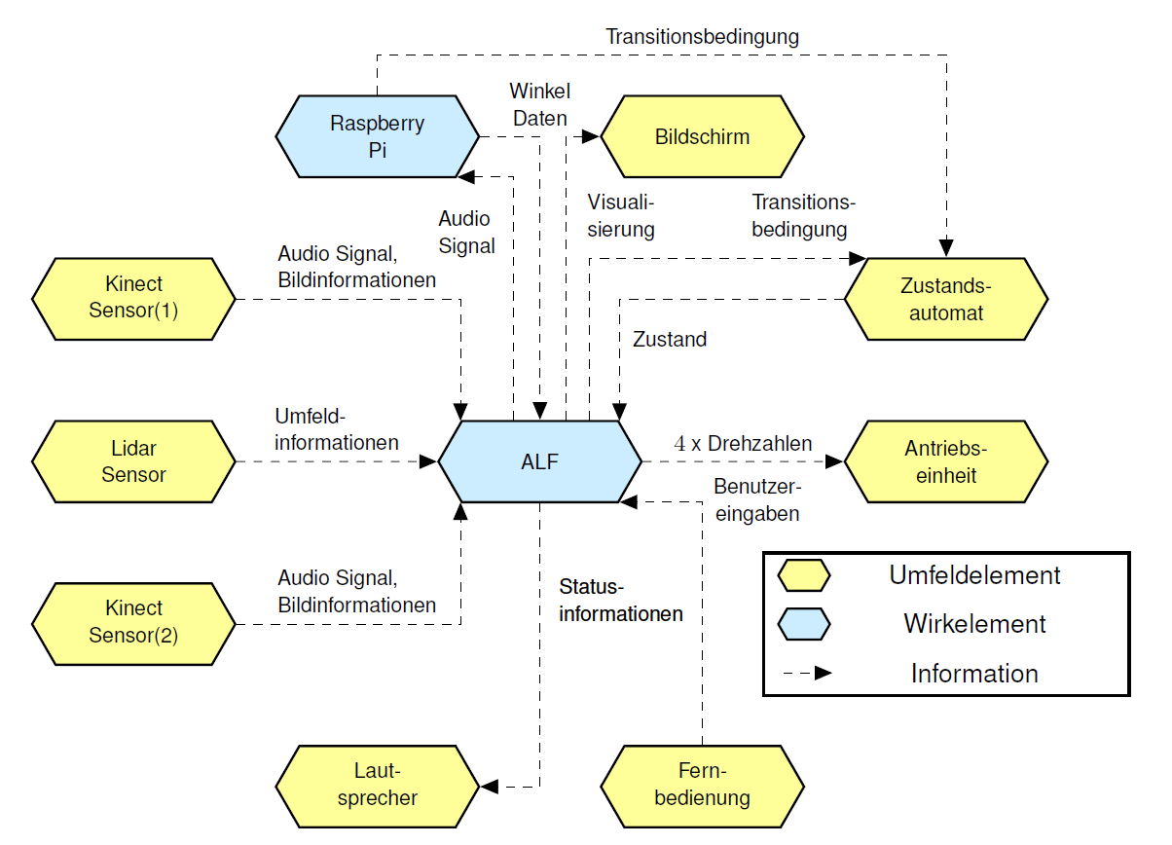
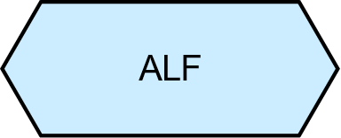
Umfeldmodell ALF
Erweiterung Zustandsautomat
Personenerkennung im Wirkelement ALF
Kinect-Sensoren werden für die Personenerkennung verwendet

Slide 5
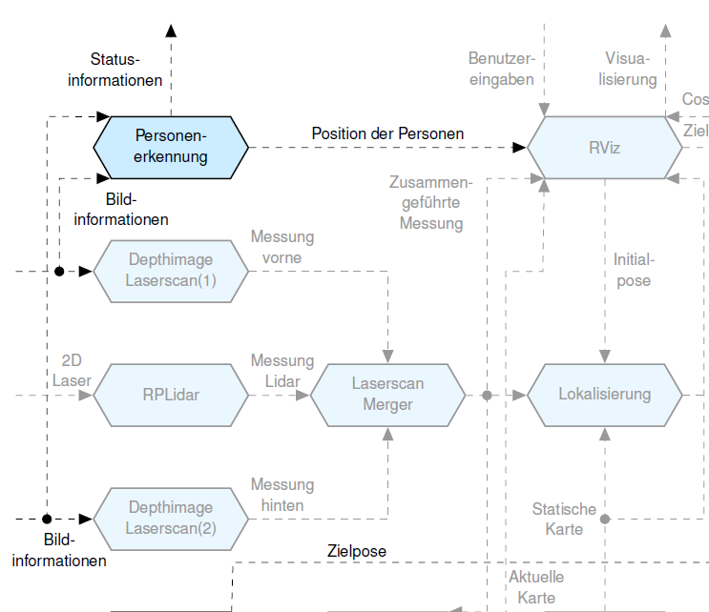
Wirkstruktur ALF
Positionen beispielhaft mit Rviz verknüpft
Statusinformationen für Kommunikation
Umgebungserfassendes System bleibt weiterhin bestehen

Slide 6
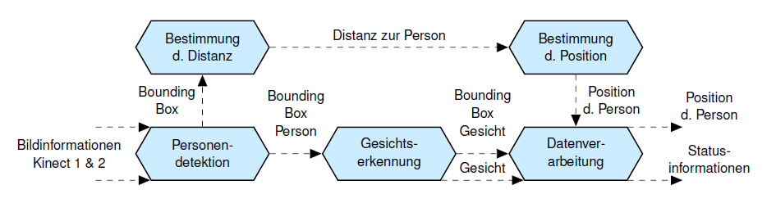
Wirkstruktur Personenerkennung
Es wird unabhängig von der Erkennung einer Person die Distanz gemessen. Die Datenverarbeitung speichert alle erzeugten Informationen.
Notes:
zweite aufgäbe:
verwenden von ROS für Karto und Navigation
Ros ist softwareframework einbinde von Anwendungen vereinfach —>bezug rviss —> Bezug Lidar Code
Voraussetzung Lösung von SLAM —> Was ist SLAM?
In dieser Arbeit mit Algorithmus von TU Darmstadt —> in Rot integriert
—> Belegtheitskarte (Erklärung)
—> Später relevant für Navigation

Slide 7
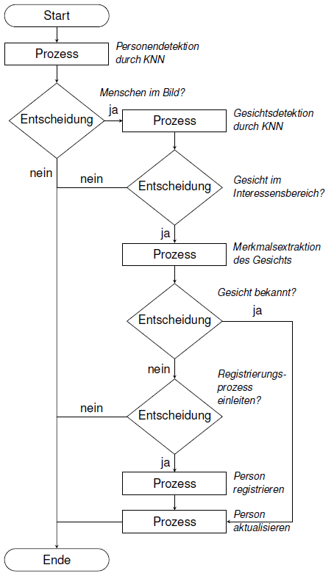
Programmablauf
Bis Person erkannt wird Reduzierter Modus aktiv
Mensch wird über das Gesicht identifiziert
Unbekannte Personen werden zunächst registriert
Informationen bekannter Menschen werden aktualisiert und gespeichert
Notes:
zweite aufgäbe:
verwenden von ROS für Karto und Navigation
Ros ist softwareframework einbinde von Anwendungen vereinfach —>bezug rviss —> Bezug Lidar Code
Voraussetzung Lösung von SLAM —> Was ist SLAM?
In dieser Arbeit mit Algorithmus von TU Darmstadt —> in Rot integriert
—> Belegtheitskarte (Erklärung)
—> Später relevant für Navigation

Slide 8
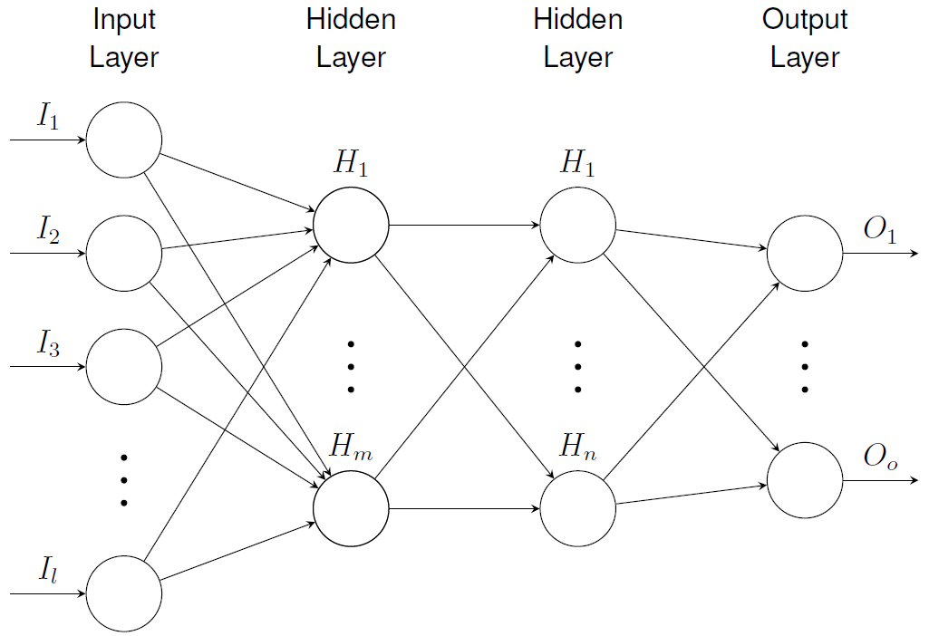
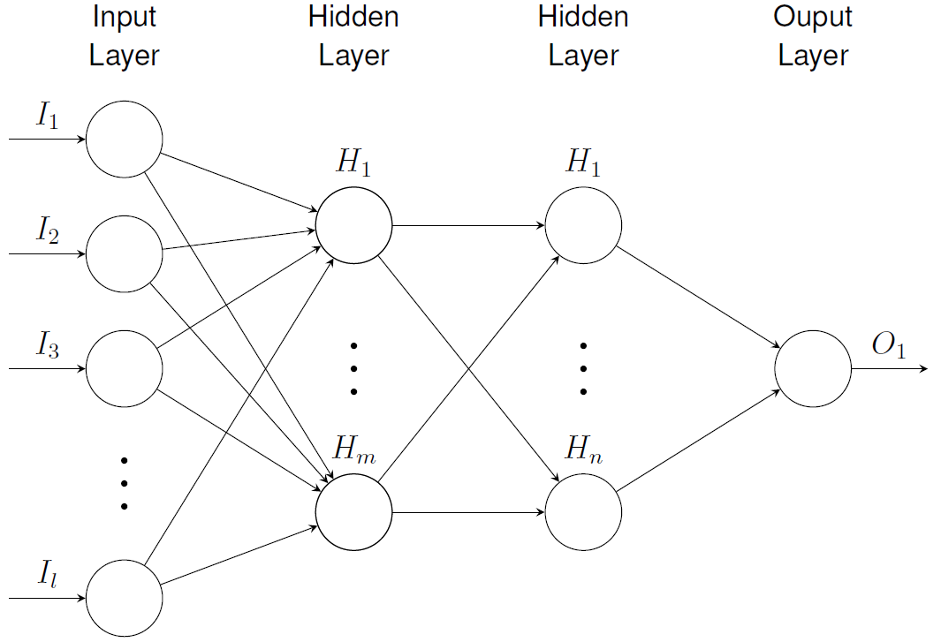
Modifikation neuronaler Netze
Ausgabeschicht mit „O“ Neuronen:
Irrelevante Klassen müssten verworfen werden
Ausgabeschicht mit 1 Neuron:
Einsparung des benötigten Speicherplatzes
Höhere Genauigkeit
Notes:
zweite aufgäbe:
verwenden von ROS für Karto und Navigation
Ros ist softwareframework einbinde von Anwendungen vereinfach —>bezug rviss —> Bezug Lidar Code
Voraussetzung Lösung von SLAM —> Was ist SLAM?
In dieser Arbeit mit Algorithmus von TU Darmstadt —> in Rot integriert
—> Belegtheitskarte (Erklärung)
—> Später relevant für Navigation

Slide 9
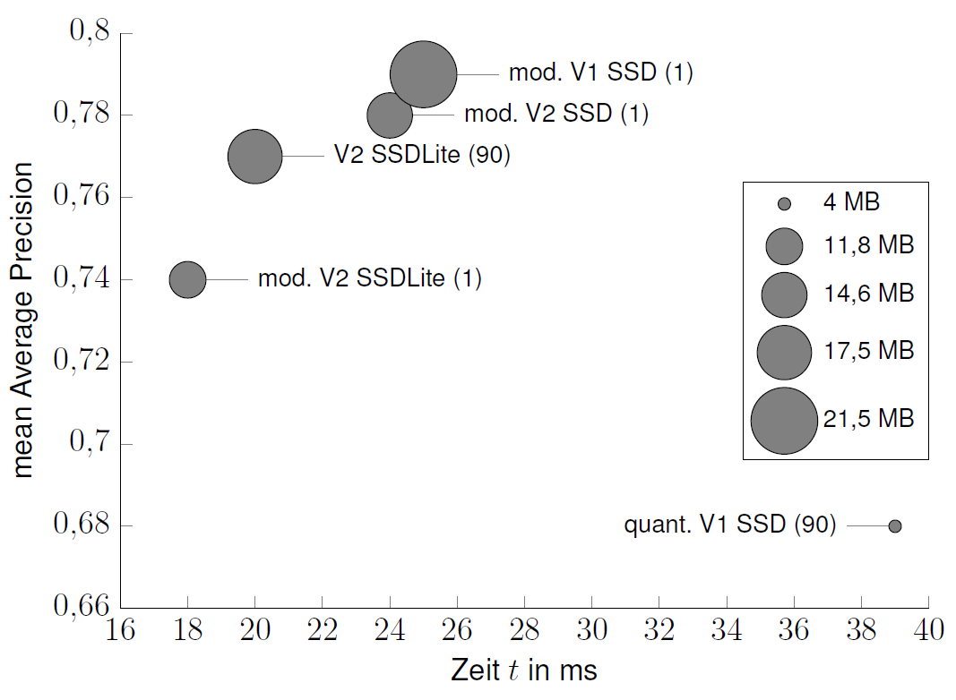
Ergebnisse der Benchmark
Abweichende Genauigkeit ist auf Training zurückzuführen
MobileNet V2 und SSDLite bringen erwartete Steigerung der Geschwindigkeit
Quantisiertes Netz unerwartet langsam
Modifizierte Netze benötigen weniger Speicherplatz
Notes:
Validierung Regler (einlesen soll und ist wer)
Bezug Überschwinger bezug Anforderungen
bezug schwankender sollwert
Übergang zu Giulli

Slide 10
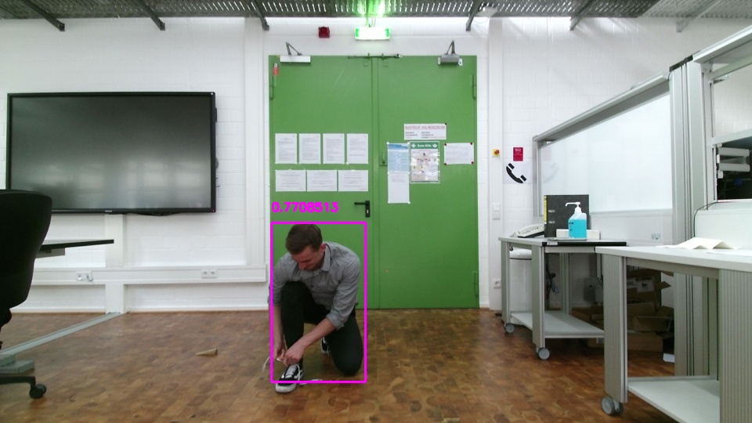
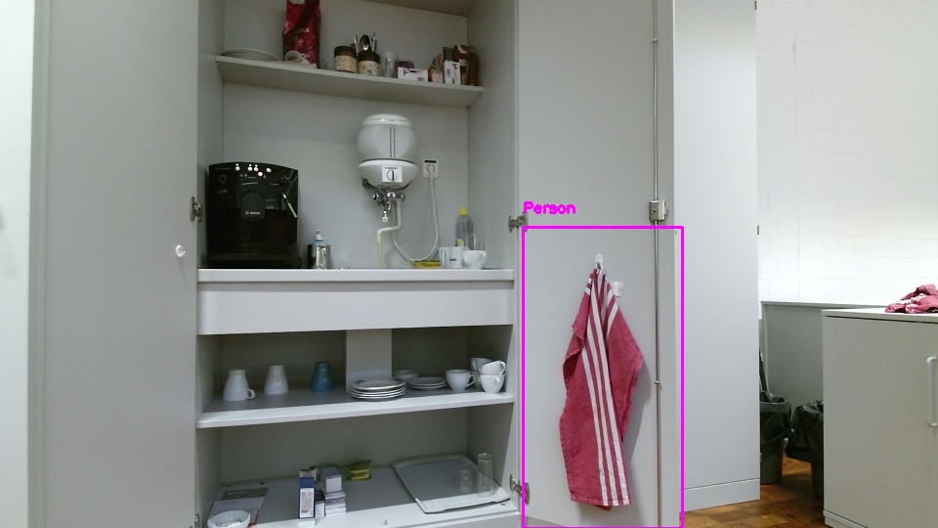
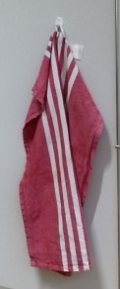
Bildverarbeitung
Eng anliegende Bounding Box
Person trotz kniender Haltung erkannt
Zu große Bounding Box
Küchentuch fehlinterpretiert
Ist vermutlich auf Ähnlichkeit zum menschlichen Körper zurückzuführen

Slide 11
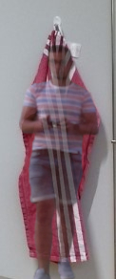
Beispiel fehlerhafte Erkennung
Kontur des Körpers ähnelt der des Küchentuchs
Farbverlauf der weißen Striche könnten als Beine interpretiert werden
Proportionen stimmen grob überein
Für HOG besonders anspruchsvoll

Slide 12
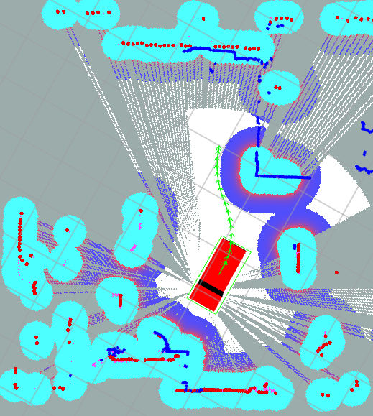
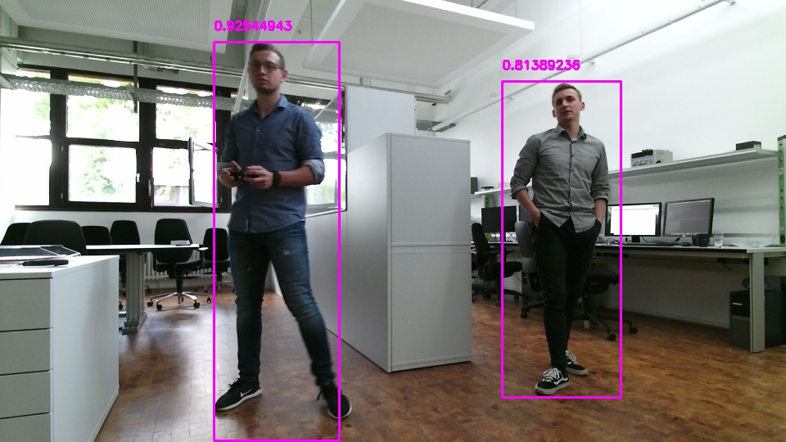
Zusammenfassung und Ausblick
Erkennen und Unterscheiden von Personen
- Orte personenbezogene Daten zu ordnen
- Entwicklung einer gefährdungsbasierten Routenplanung
Personenerkennung für eingebettete Systeme entwickelt
- Untersuchung leistungsfähiger Hardware und zukünftigen Netzen

Slide 13
Vielen Dank für Ihre Aufmerksamkeit!

Slide 14
Titeltext

Slide 15
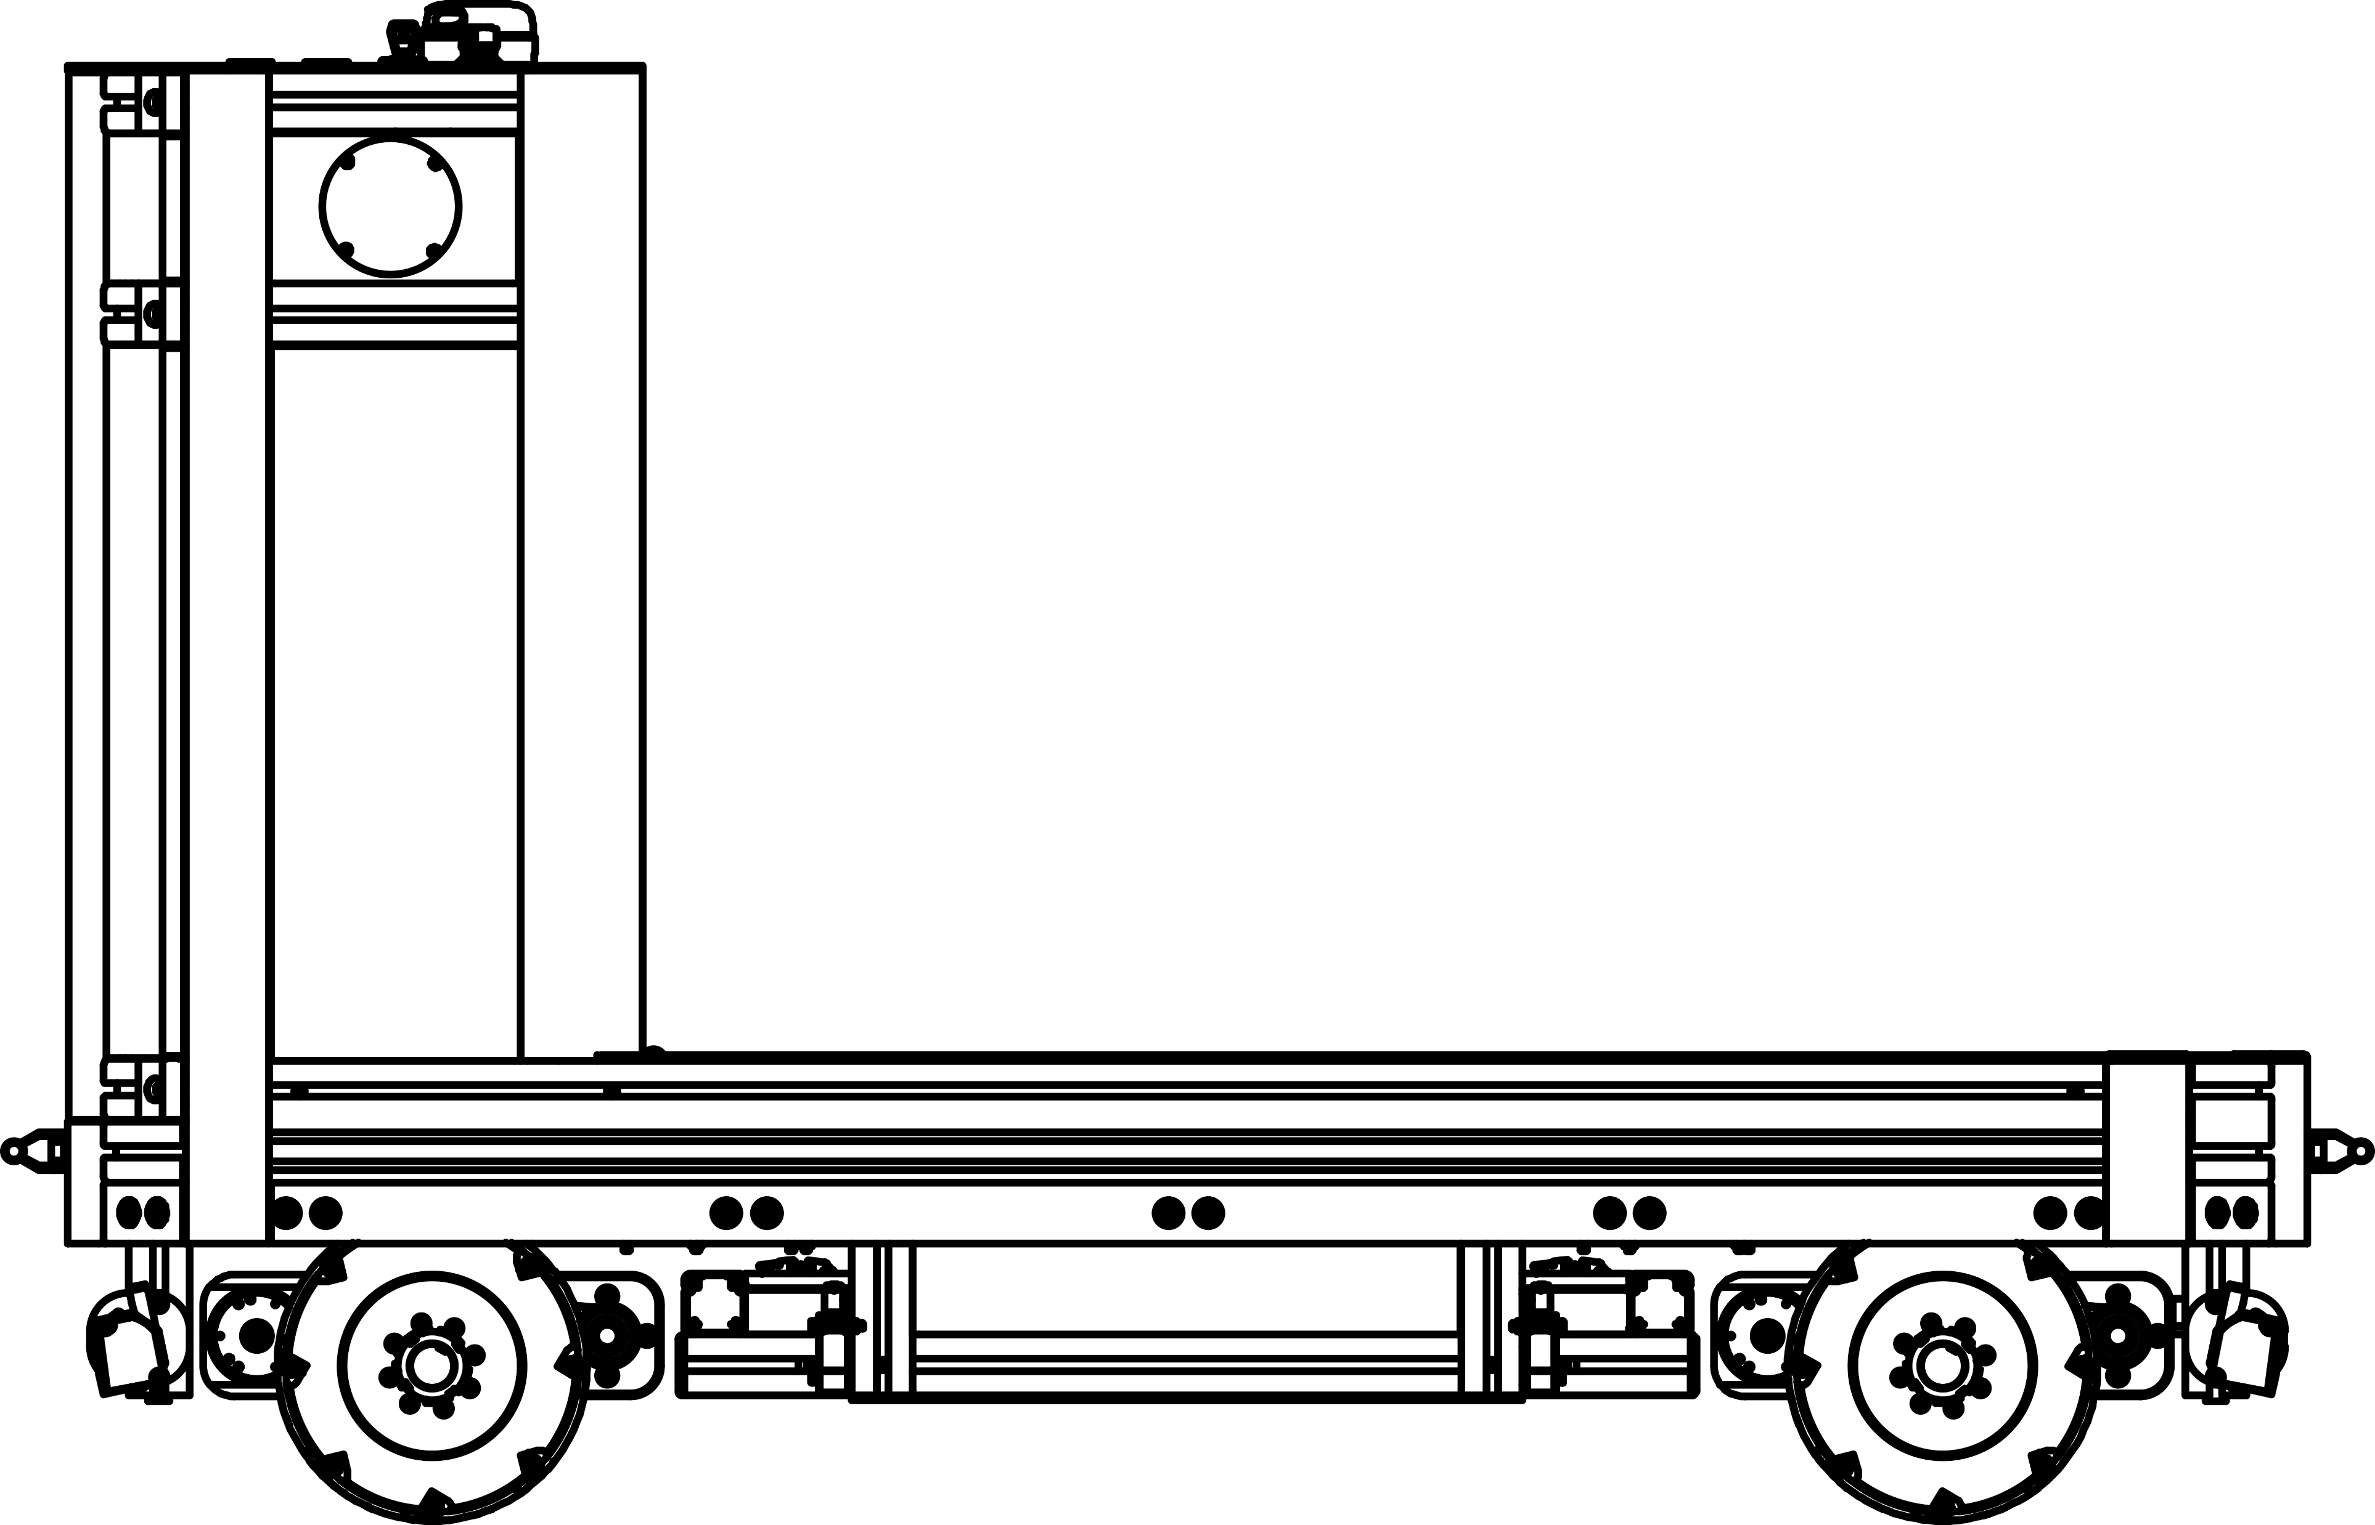
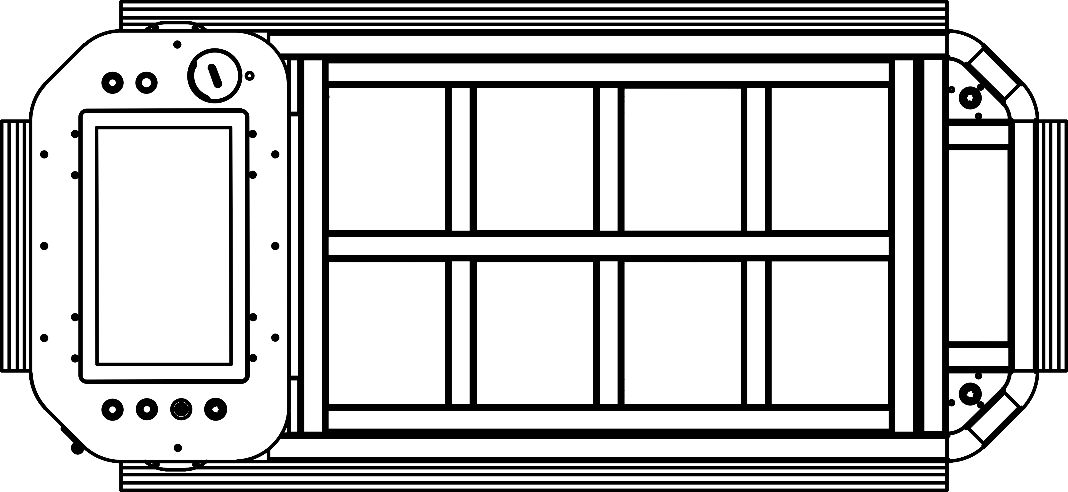
Sensoren zur Erkennung der Umgebung
Sichtfelder der Kinect-Sensoren und des RPLIDAR A2
Es entstehen Gebiete, die nicht von den Sensoren erfasst werden

Slide 16
Navigation und Costmap
Grundlage bildet Belegtheitskarte aus dem SLAM-Algorithmus
Zellen werden mit Kollisionswahrscheinlichkeiten (Farbverteilungen) belegt
Gegenstandsabhängige Trajektorienplanung
Zielpose wird manuell oder automatisch eingetragen

Slide 17
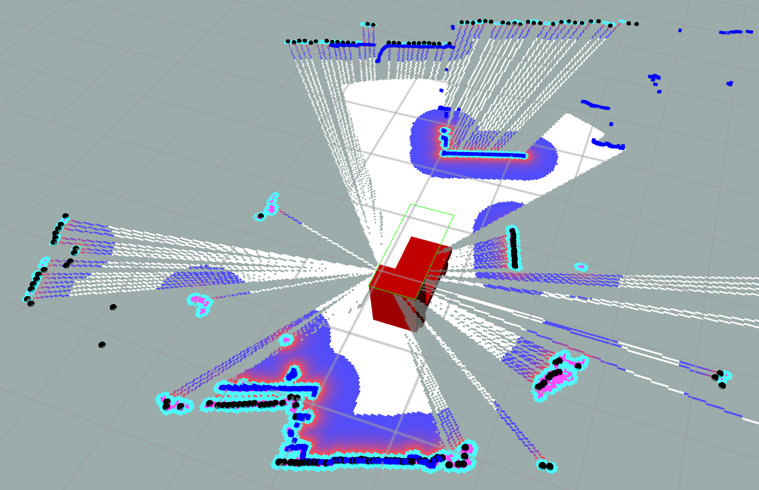
Costmap falsch

Slide 18
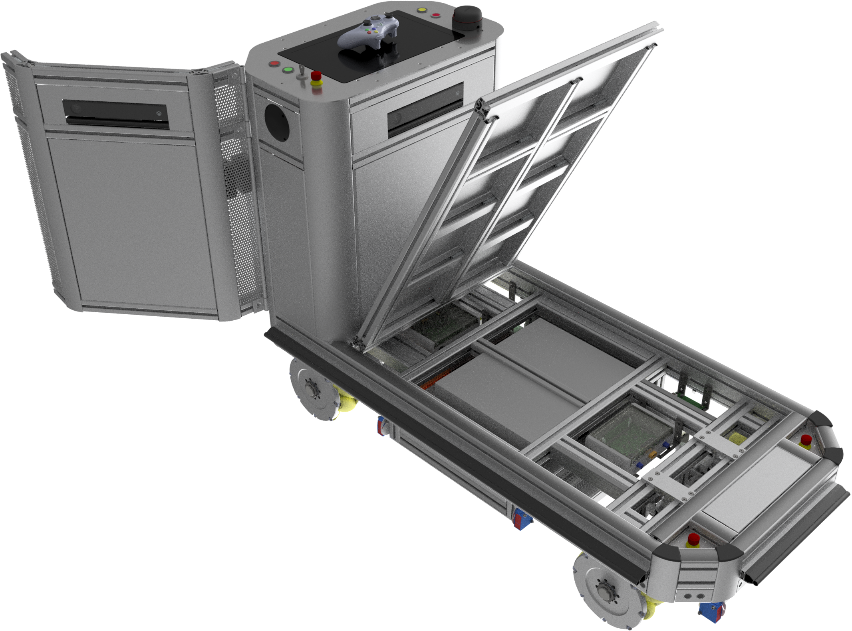
Systemdaten
Maße (LxBxH): | (1,55 x 0,72 x 1)m
Eigengewicht: | 230 kg
max. Beladung: | 370 kg
Komponenten: | ca. 2600
Kosten: | 25000 € (QVM: 12500 €)
Entwicklungszeit: | 10 Monate

Slide 19
ROS-Netzwerk

Slide 20
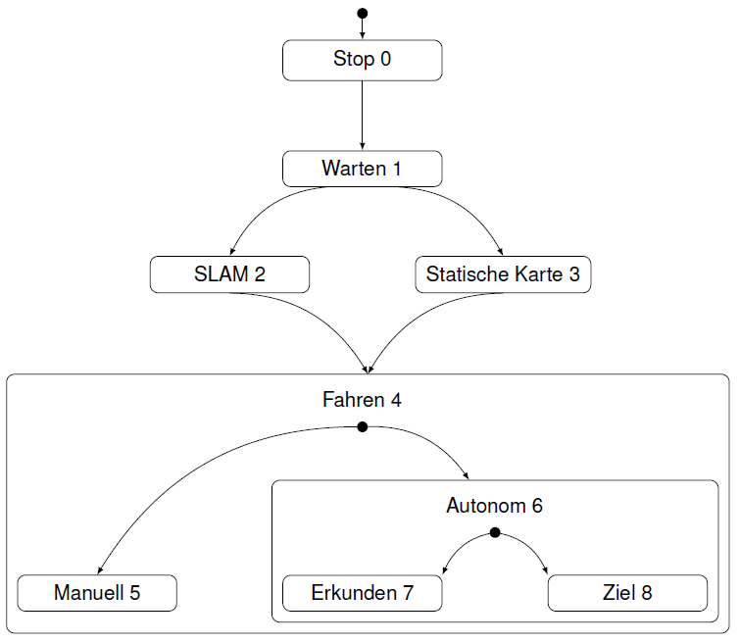
Zustandsautomat

Slide 21
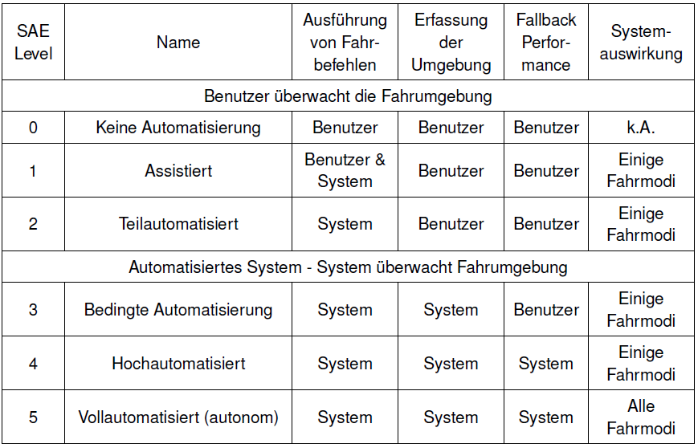
SAE Automatisierungslevel

Slide 22
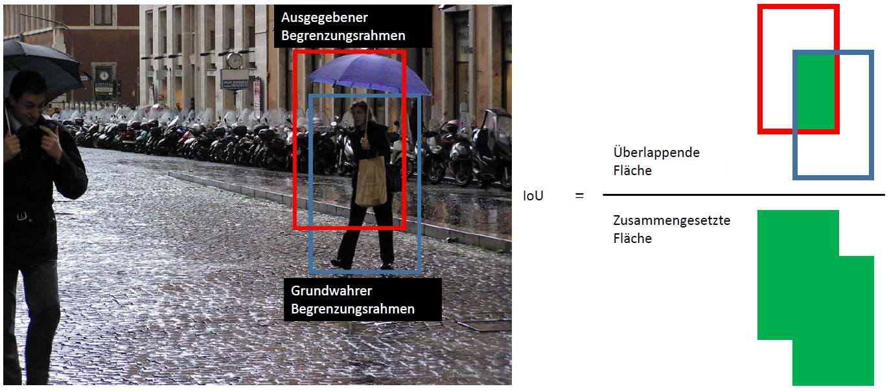
Intersection over Union

Slide 23
Histogram of oriented Gradients

Slide 24
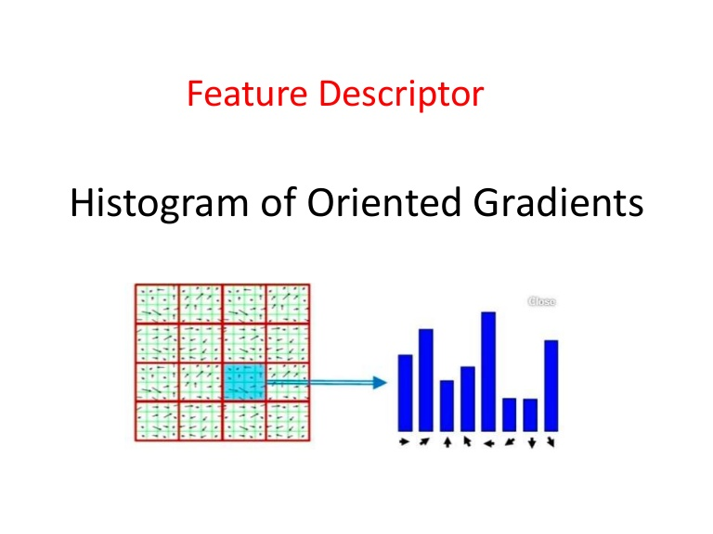
Histogram of oriented Gradients

Slide 25
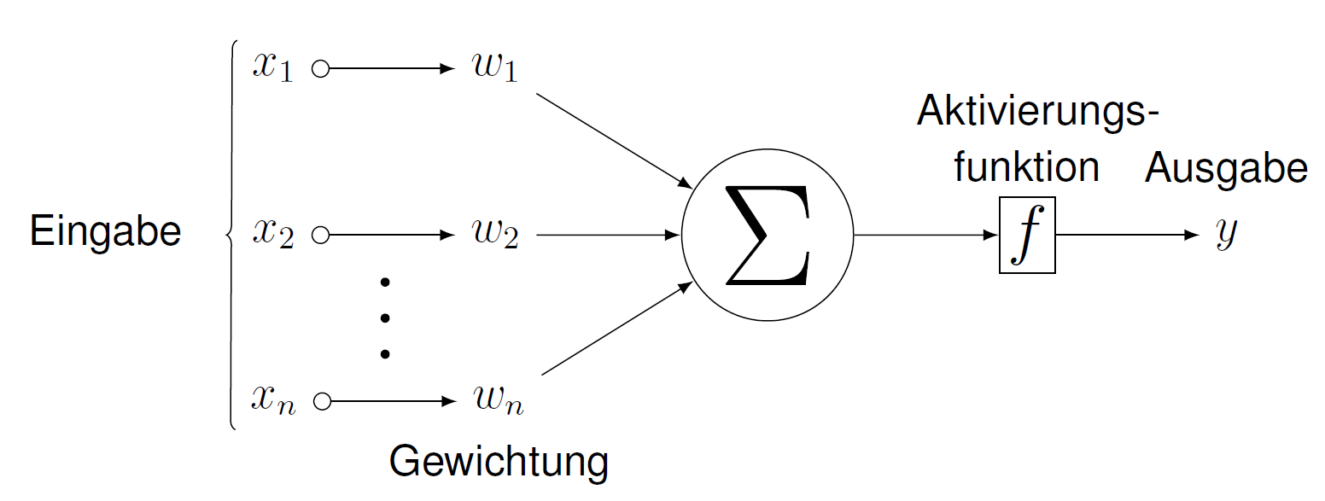
Neuron

Slide 26
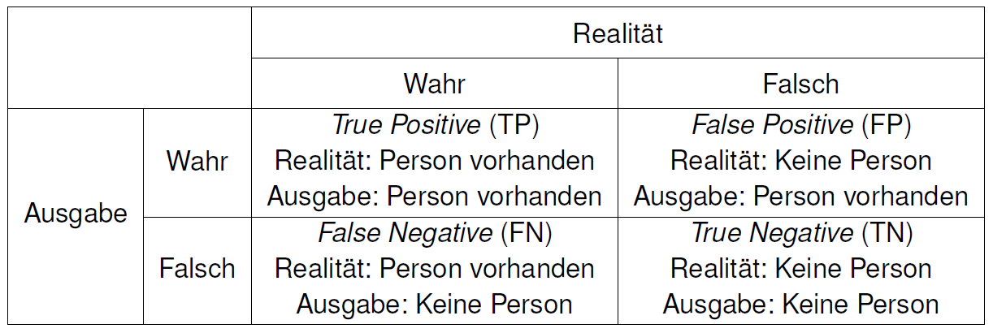
Bewertung einer Erkennung

Slide 27
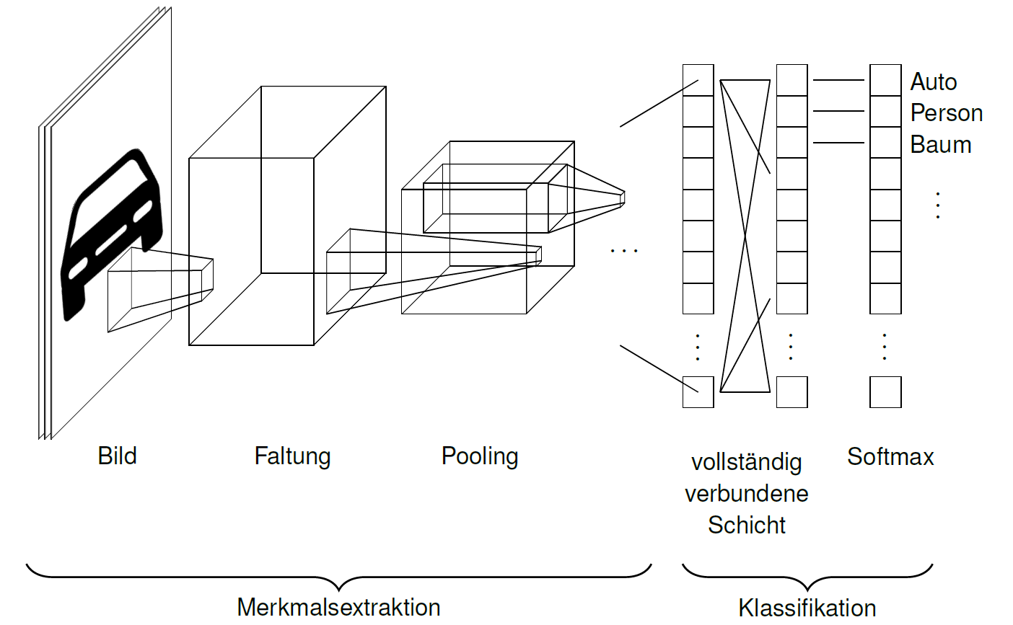
Objekterkennung

Slide 28
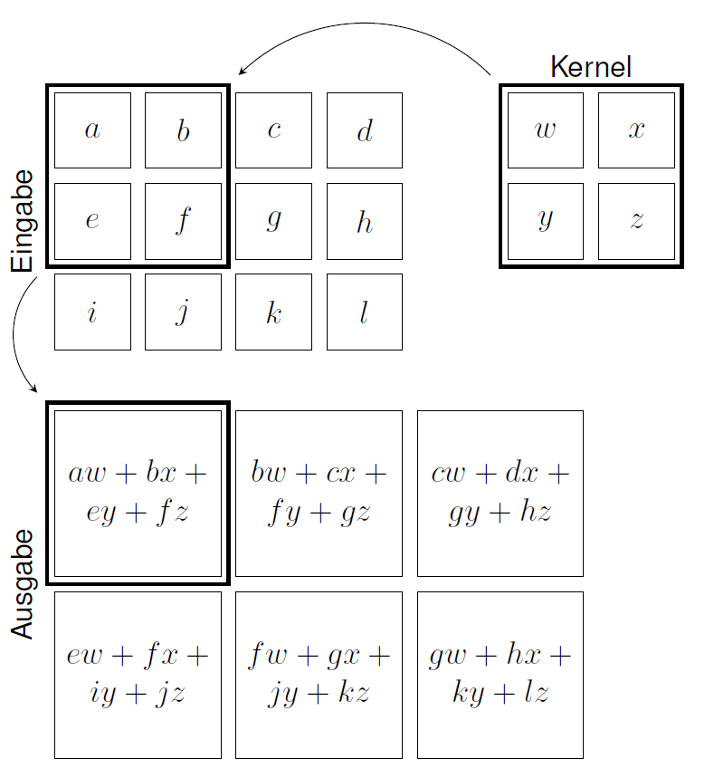
Faltung

Slide 29
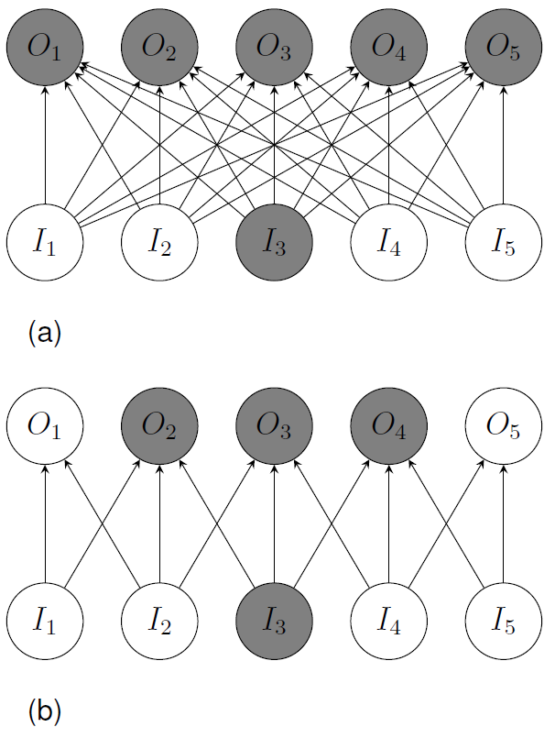
Eingeschränkte Konnektivität

Slide 30
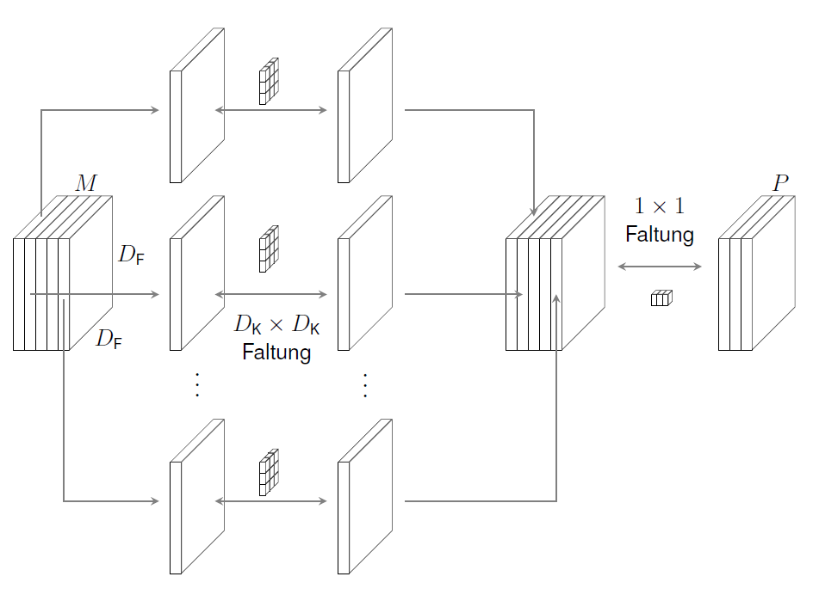
MobileNet

Slide 31
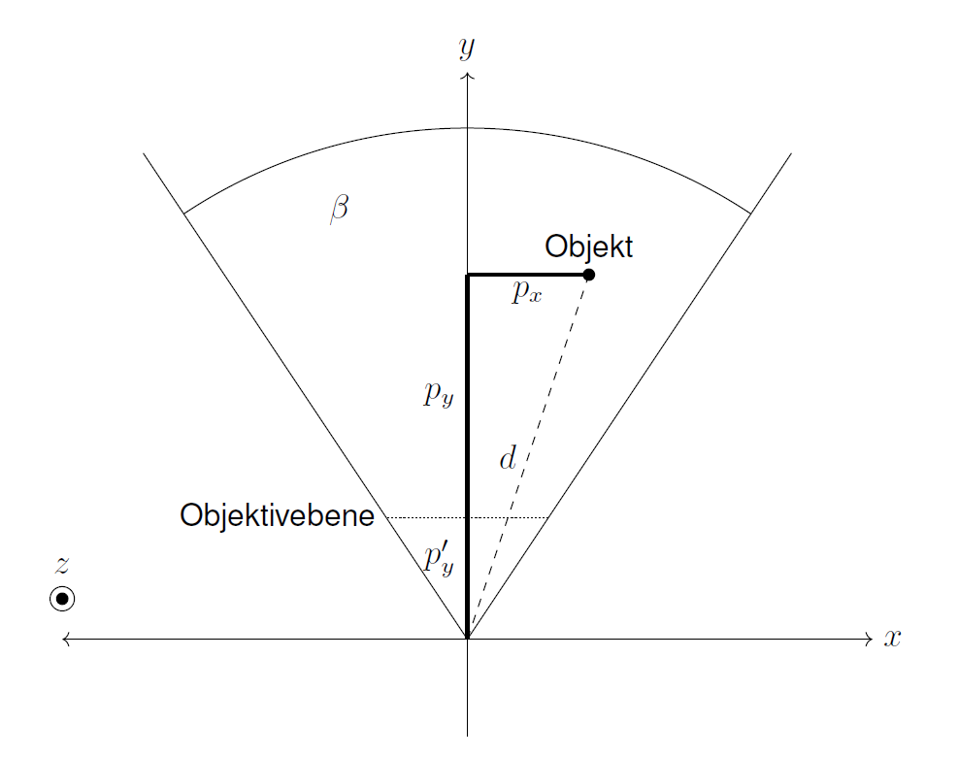
Positionsbestimmung

Slide 32
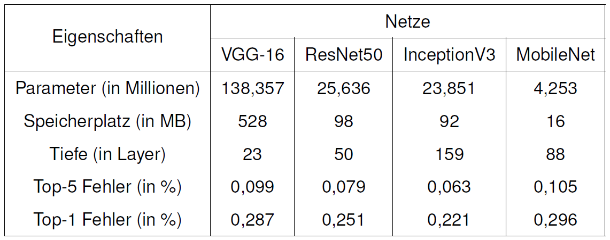
Fakten über Netze (ImageNet)

Slide 33
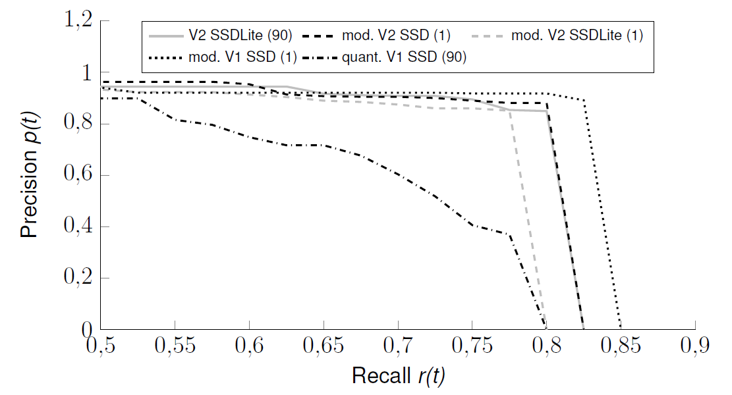
Testergebnis eigener Datensatz

Slide 34
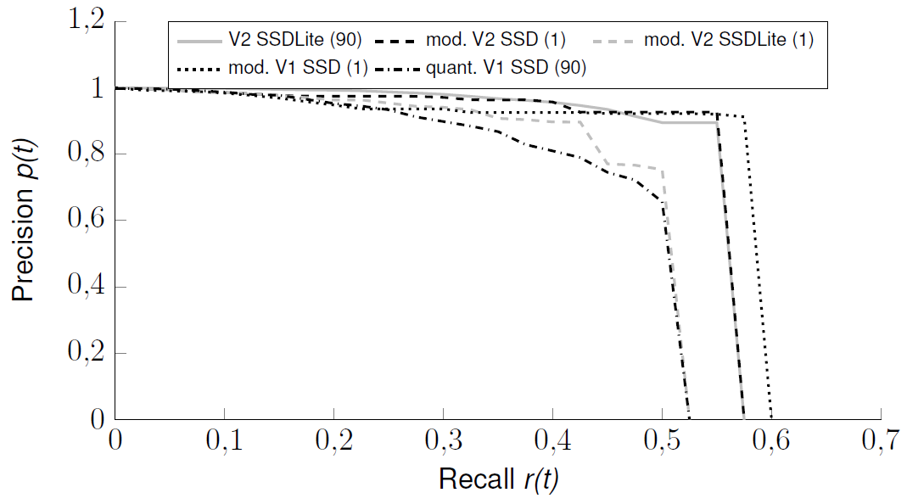
Testergebnis COCO-Datensatz

Slide 35
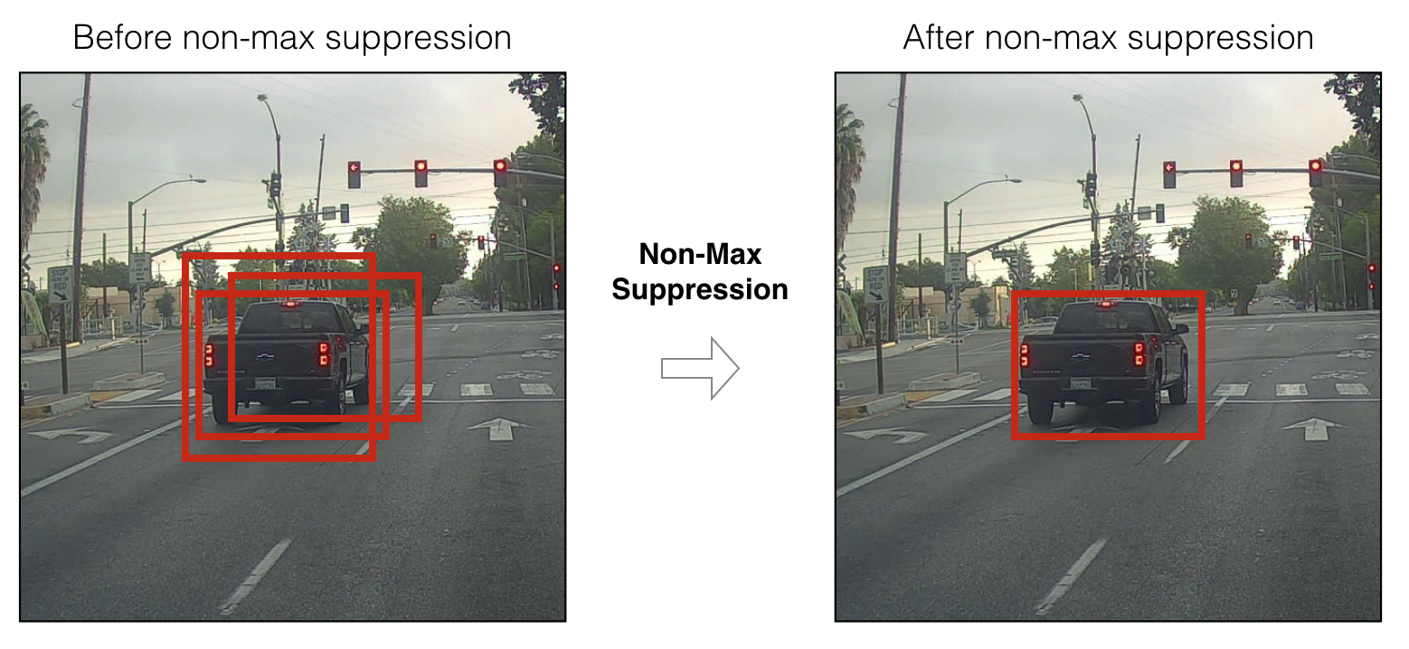
Non-Maximum Suppression

Slide 36
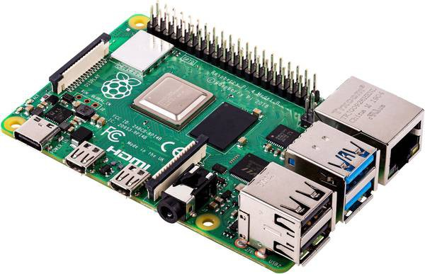
Eingebettetes System
Notes:
Ein eingebettetes System (auch englisch embedded system) ist ein elektronischer Rechner oder auch Computer, der in einen technischen Kontext eingebunden (eingebettet) ist. Dabei übernimmt der Rechner entweder Überwachungs-, Steuerungs- oder Regelfunktionen oder ist für eine Form der Daten- bzw. Signalverarbeitung zuständig, beispielsweise beim Ver- bzw. Entschlüsseln, Codieren bzw. Decodieren oder Filtern.

